Slide 1
ATBALSTS PROCESU DIGITALIZĀCIJAI
ILZE RAUDIŅA
EDIC digitalizācijas
virziena vadītāja
9.11.2023
/ EDIC
Notes:
Lielākā pārtikas izstāde Baltijā, kas pulcē nozares profesionāļus un interesentus.

Slide 2
Iekšējo procesu
digitalizācija
Jaunu digitālu produktu/ platformu attīstība
www.edic.lv
www.digitallatvia.lv
EDIC izveides mērķis:
veicināt mazo un vidējo uzņēmumu biznesa procesu, produktu vai pakalpojumu konkurētspēju, izmantojot digitālās tehnoloģijas
nodrošināt piekļuvi tehniskajām zināšanām un eksperimentiem visā Eiropā
Notes:
Eiropas mēroga iniciatīva, kopā Eiropā ap 160 šādu centru. Latvijā 2.
Iniciatīvas mērķis ir veicināt konkurētspēju, palielināt produktivitāti, efektivizēt biznesa procesus pielietojot digitālus rīkus.
EDIC fokuss – iekšējo procesu digitalizācija sākot no administratīviem, personālvadības procesiem līdz pārdošanas, loģistikas un ražošanas procesiem.

Slide 3
ATVESEĻOŠANĀS UN NOTURĪBAS MEHĀNISMA ATBALSTA PROGRAMMAS
Grants procesu digitalizācijai (LIAA)
Mazais grants līdz 5000 eur un lielais grants: līdz 100.000 eur
Finanšu instrumenti digitalizācijai (ALTUM)
Projektiem no 100.000 eur (kapitāla atlaide līdz 35%)
-
Digitālās prasmes (EDIC, Nozaru asociācijas)
Esošās programmas + jaunas no 2023.Q4
Min 25%
Jaunu produktu izstrāde (Kompetenču centri)
Programma no 2023. Q4
Min 5%
Testēšana pirms ieviešanas (EDIC)
Līdz 20 000 euro (80-100%) no 2023. Q3
Min 5%
Programmas līdz 2026. gada 30.jūnijam

Slide 4
ATBALSTS PROCESU DIGITALIZĀCIJAI LIAA
Kopējais pieejamais finansējums 37,5 milj. eir
Atbalsta apmērs
Līdz 5000 EURO
Līdz 100 000 EURO
Atbalsta intensitāte
100%
30-60%
Komersanti (MVK un lielie), t.sk. ārvalstu filiāles, kooperatīvās sabiedrības, zemnieku saimniecības, biedrības, nodibinājumi, pētniecības organizācijas, publiskas personas, kapitālsabiedrības
Atbalsta saņēmēji
Tikai komersanti
(sīkie, mazie)
Reģionālais atbalsts (primāri)
vai de minimis
Atbalsts saskaņā ar
De minimis
Atbalstāmo darbību
īstenošanas laiks
12 mēnešu laikā
24 mēnešu laikā
NB! Var tikt iesniegti vairāki pieteikumi, secīgi pēc
iepriekšējā pabeigšanas, kopsummā nepārsniedzot ierobežojumu!

Slide 5
Atbalsta intensitātes
 | Sīkais (mikro) | Mazais | Vidējais | Lielais | Biedrības / nodibinājumi | Pētnieciskā/ organizācija
Līdz 5 000 euro, 100%
Gatavo risinājumu un konsultāciju izmaksas | 100% | 100% | - | - | - | -
Līdz 100 000 euro, 30%–60%
Gatavo risinājumu izmaksas |  |  |  |  | Atbalsta intensitāte tāda pati kā komersantiem, atkarībā no MVK statusa un reģiona
Rīgā un Pierīgā* | 50% | 50% | 40% | 30%
Pārējie reģioni* | 60% | 60% | 50% | 40%
Konsultāciju izmaksas | 50% | 50% | 50% | -
*Latvijas Republikas statistiskie reģioni (NUTS3)

Slide 6
Atbalstāmais process
Piemēri
finanses un grāmatvedība, administrācija, dokumentu vadība, projektu vadība, kopdarbība, sistēmu savietojamība
Administratīvie procesi
Personāla vadības procesi
cilvēku resursu vadība, darba laika uzskaite, darba deleģēšana, personāla iesaiste, novērtēšana un motivācija
klientu piesaiste, darījumu vadības automatizācija, darījumu atsekošana, e-komercija, digitālais mārketings, digitālie risinājumi mazumtirdzniecībai, CRM
Pārdošanas procesi
Resursu pārvaldības procesi
resursu vadība (ERP, noliktavu pārvaldības sistēmas), energoresursu pārvaldība, efektīvāka izmantošana
Datu pārvaldības procesi
datu drošība, datu glabāšana, komunikācijas infrastruktūra
lietu internets, viedie mobilitātes risinājumi, uztveres sistēmas, satiksmes monitorings
Transports un loģistika
Ražošanas un kvalitātes kontroles procesi
ražošanas un biznesa procesu vadības un automatizācijas,
kvalitātes kontroles sistēmas, datu sinhronizācija, datu analītika
biznesa vadība, biznesa un lielo datu analītika, risinājumi vadības lēmumu pieņemšanai, datu automatizācija, sinhronizācija
Operatīvās vadības procesi
Stratēģiskā vadība
digitalizācijas (procesu un produktu) un inovāciju attīstības stratēģija

Slide 7
LIAA GRANTU PROGRAMMA
Gatavie risinājumi, programmatūra, licences
PVN
Izstrāde
Lietotāja dokumentācijas
sagatavošana
Netiek atbalstīts
Atbalsts
Aparatūra, sensori,
iekārtas
Standarta biroja tehnika
un datortehnika
Konsultācija par
pielāgošanas darbiem
Nekustāmā
īpašuma iegāde
Konsultācija par kopējo
digitalizācijas procesu
Jau veikti ieguldījumi
vai pabeigtas darbības
Esošo sistēmu atbalsts,
papildināšana vai pielāgošana(izņēmot drošību)
Darbinieku apmācības

Slide 8
a
AIZDEVUMS AR KAPITĀLA ATLAIDI ALTUM
Kopējais programmas finansējums - 47 miljoni EUR
Atbalsts ALTUM aizdevuma vai paralēlā aizdevuma veidā no 100 tūkstošiem EUR - 7 miljoniem EUR ar iespēju piemērot kapitāla atlaidi
Kapitāla atlaide ALTUM aizdevumam līdz 35% no projekta kopējām
izmaksām (attiecināmās + neattiecināmās), nepārsniedzot 1 miljonu EUR

Slide 9
ALTUM PROGRAMMA
PVN
Materiālie aktīvi:
tehnika, iekārtas
Apgrozāmie līdzekļi
Netiek atbalstīts
Atbalsts
Būvniecība, iegādāto iekārtu uzstādīšanai (<10%)
Standarta biroja tehnika
un datortehnika
Nemateriālie aktīvi, programmatūra, patenti, cits IP
Nekustāmā
īpašuma iegāde
Jau veikti ieguldījumi
vai pabeigtas darbības
Esošo sistēmu atbalsts,
papildināšana vai pielāgošana (izņemot drošību)

Slide 10
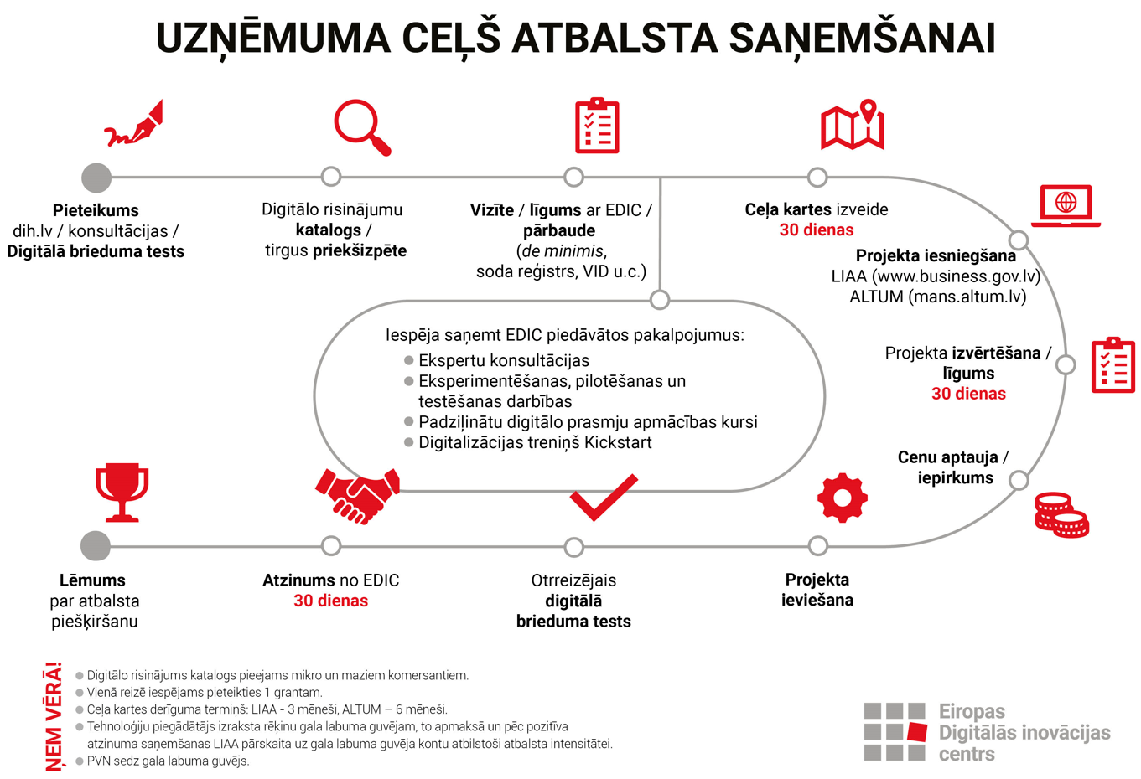

Slide 11
DIGITĀLĀ BRIEDUMA TESTS
Digitālās
uzņēmējdarbības
stratēģija
Antropocentriska
digitalizācija
Automatizācija un
intelekts
Digitālā gatavība
Datu pārvaldība
Zaļā digitalizācija
Ieguldījumi katras
uzņēmējdarbības jomas
digitalizācijā
(veiktie un plānotie)
Darbinieku apmācība
un kvalifikācijas
paaugstināšana
Datu glabāšana,
integrācija, piekļuve
datiem un to analīze
Vides ilgtspēja
uzņēmējdarbības
jomās (zaļās IKT)
Digitālās tehnoloģijas
un risinājumi
Tehnoloģijas un
uzņēmuma lietotnes
automatizācijai
un intelektam
Uzņēmumu gatavība
digitalizācijai
Progresīvās digitālās
tehnoloģijas
Darbinieku iesaistīšana
un pilnvarošana
Digitālās izvēles
vidiskie aspekti
(zaļās IKT)
Datu drošība
Jautājumu piemēri:
Kurās no uzņēmējdarbības jomām jūsu uzņēmums jau ir ieguldījis digitalizācijā un kurās plāno to darīt turpmāk?
Kā notiek jūsu uzņēmuma datu pārvaldīšana (t.i. datu glabāšana, sistematizēšana, piekļūšana tiem un to izmantošana)?
Kā jūsu uzņēmums rīkojas, lai pārkvalificētu darbiniekus un paaugstinātu viņu kvalifikāciju digitalizācijas vajadzībām?

Slide 12
PRASĪBAS ATBALSTA SAŅĒMĒJIEM
Nodokļu parāds nepārsniedz 150 EUR vai ir vienošanās par apmaksu
Projekta aktivitātes var būt saistītas (apvienotas) ar ALTUM programmu 2.2.1.4.i. ''Finanšu instrumenti komersantu digitālās transformācijas veicināšanai, taču nepieļaujot dubultfinansējumu
NAV sankcijas
Nenodarīs būtisku kaitējumu vides mērķiem
NAV bankrots, maksātnespēja, likvidācijas procedūra, krāpšana vai noziedzīga organizācija
Ja komersants darbojas gan neatbalstāmajās, gan atbalstāmajās nozarēs, tad apliecina, ka tiks skaidri nodalītas atbalstāmās darbības un finanšu plūsmas, nodrošinot, ka darbības neatbalstāmajās nozarēs un neatbalstāmās darbības negūs labumu no piešķirtā atbalsta

Slide 13
Ceļa karte
Vispārīga informācija par uzņēmumu un risināmie izaicinājumi
Konkrētā biznesa procesa identifikācija
Plānotais digitalizācijas projekts –
Risinājuma apraksts
kā tas atrisinās biznesa izaicinājumus
Prognozētais termiņš un izmaksas
Ieguvumu apraksts un KPI

Slide 14
KO UZŅĒMUMAM DARĪT ŠODIEN?
Skaidra vīzija par to, kādus procesus uzņēmums vēlas uzlabot
Pārliecināties par līdzfinansējuma pieejamību un kapacitāti veikt projektu
Pārdomāt sasniedzamos efektivitātes rādītājus un ietekmi uz uzņēmuma procesiem kopumā
Iespējamie partneri un risinājumi
Pieteikties EDIC konsultācijai un Ceļa kartes izveidei www.dih.lv

Slide 15
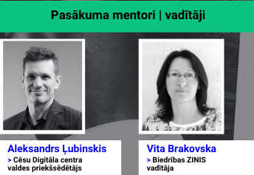
KICKSTART digitalizācijas treniņš
3-4 tikšanās mēneša garumā
Radošās darbnīcas, mājasdarbi, biznesa modelēšana, prezentācijas, veiksme stāsti, mentori
Klientiem, kuri nezina, bet vēlas labāk saprast turpmāko digitalizāciju
Kā digitalizācijas iespējas izmantot biznesa attīstībai
www.kickstart.lv
Notes:
Kicksart ir digitalizācijas treniņš uzņēmumiem, kas iespējams ir nedaudz apmaldījušies visā digitalizācijas lielajā piedāvājumā un kam nav skaidrs plāns un vīzija, ko varētu uzlabot

Slide 16
ZEMGALE (Jelgava): Zemgales uzņēmējdarbības centrs
Lolita Felzenberga lolita.felzenberga.zpr.gov.lv
VIDZEME (Valmiera / Cēsis): Vidzemes uzņēmējdarbības centrs
Laima Engere laima.engere@vidzeme.lv
Ieva Kreile ieva.kreile@vidzeme.lv
LATGALE (Daugavpils): Latgales uzņēmējdarbības centrs
Andris Kucins andris.kucins@lpr.gov.lv
Andris Ondzuls andris.ondzuls@lpr.gov.lv
KURZEME (Ventspils): Ventspils Augsto tehnoloģiju parks
Gvido Grīnbergs gvido.grinbergs@vatp.lv
Viktorija Bediķe viktorija.bedike@vatp.lv
RĪGA: Latvijas IT klasteris
EDIC@itbaltic.com
ZEMGALE (Jelgava): Zaļo un viedo tehnoloģiju klasteris
Imants Martinsons imants@greentechlatvia.eu
VIDZEME (Valmiera): Valmieras attīstības aģentūra
Matīss Krēsliņš matiss.kreslins@valmierasnovads.lv
LATGALE (Rēzekne): LDA Rēzeknes filiāle
Krista Freiberga krista.freiberga@digitallatvia.lv
KURZEME I (Ventspils): Ventspils Augsto tehnoloģiju parks
Sandra Rožkalne sandra.rozkalne@vatp.lv
KURZEME II (Liepāja): Zaļo un viedo tehnoloģiju klasteris
Roberts Gaižutis roberts@kbi.lv
RĪGA: Latvijas Digitālais akselerators
Sindija Bārena: sindija.barena@digitallatvia.lv

Slide 17
Paldies, ka esat daļa no
aktīvākās Latvijas digitālās komūnas!
WWW.EDIC.LV

